Slide 1

纯免费PPT即点即下载，无注册、无套路
http://gitppt.com
不信你试试（狗头）
《苏菲生气了》

Slide 2

纯免费PPT即点即下载，无注册、无套路
http://gitppt.com
不信你试试（狗头）
苏菲正玩得起劲...

Slide 3

纯免费PPT即点即下载，无注册、无套路
http://gitppt.com
不信你试试（狗头）
...姐姐把玩具大猩猩抢走了。
（轮到我啦。－－姐姐）

Slide 4


纯免费PPT即点即下载，无注册、无套路
http://gitppt.com
不信你试试（狗头）
“不给！”苏菲大叫。
“给她！”妈妈说。
（不给！－－苏菲）
“现在该轮到她玩了，苏菲。”
姐姐把大猩猩抢走了...
...苏菲摔得趴在了玩具卡车身上。

Slide 5


纯免费PPT即点即下载，无注册、无套路
http://gitppt.com
不信你试试（狗头）
啊，苏菲从来没像现在这么生气过！

Slide 6


纯免费PPT即点即下载，无注册、无套路
http://gitppt.com
不信你试试（狗头）
她乱踢。她尖叫。
她想把全世界都撕得粉碎。
（撕碎！！－－苏菲）

Slide 7


纯免费PPT即点即下载，无注册、无套路
http://gitppt.com
不信你试试（狗头）
她大声咆哮，咆哮，嘴巴里都喷出红通通的火来了。

Slide 8


纯免费PPT即点即下载，无注册、无套路
http://gitppt.com
不信你试试（狗头）
苏菲现在是一座火山，就要爆发。
当苏菲生起气来－－真的真的生起气来..

Slide 9


纯免费PPT即点即下载，无注册、无套路
http://gitppt.com
不信你试试（狗头）
...她会跑出去！
（嘭！－－门）
她跑啊跑啊跑啊，
一直跑到再也跑不动为止。

Slide 10

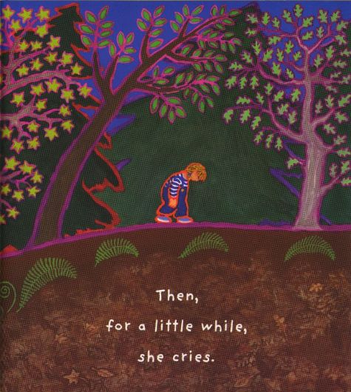
纯免费PPT即点即下载，无注册、无套路
http://gitppt.com
不信你试试（狗头）
然后，有一会儿，
她哭了。
然后，有一会儿，她哭了。

Slide 11


纯免费PPT即点即下载，无注册、无套路
http://gitppt.com
不信你试试（狗头）
她看见了岩石、树和蕨草。她听见了鸟儿叫。
（哩喂哩－鸟儿）

Slide 12


纯免费PPT即点即下载，无注册、无套路
http://gitppt.com
不信你试试（狗头）
PPT模板下载：www.1ppt.com/moban/ 行业PPT模板：www.1ppt.com/hangye/
节日PPT模板：www.1ppt.com/jieri/ PPT素材下载：www.1ppt.com/sucai/
PPT背景图片：www.1ppt.com/beijing/ PPT图表下载：www.1ppt.com/tubiao/
优秀PPT下载：www.1ppt.com/xiazai/ PPT教程： www.1ppt.com/powerpoint/
Word教程： www.1ppt.com/word/ Excel教程：www.1ppt.com/excel/
资料下载：www.1ppt.com/ziliao/ PPT课件下载：www.1ppt.com/kejian/
范文下载：www.1ppt.com/fanwen/ 试卷下载：www.1ppt.com/shiti/
教案下载：www.1ppt.com/jiaoan/
她走到一棵老山毛榉树跟前，爬了上去。

Slide 13


纯免费PPT即点即下载，无注册、无套路
http://gitppt.com
不信你试试（狗头）
她感觉到微风抚着她的头发。她看着起伏的水波。

Slide 14


纯免费PPT即点即下载，无注册、无套路
http://gitppt.com
不信你试试（狗头）
大自然抚慰着她。

Slide 15


纯免费PPT即点即下载，无注册、无套路
http://gitppt.com
不信你试试（狗头）
这会儿，她觉得好过多了。她从树上爬下来...

Slide 16


纯免费PPT即点即下载，无注册、无套路
http://gitppt.com
不信你试试（狗头）
...走回家去。

Slide 17


纯免费PPT即点即下载，无注册、无套路
http://gitppt.com
不信你试试（狗头）
房子里真暖和，还有股好闻的味儿。家里的每个人都很高兴看到她回来。

Slide 18


纯免费PPT即点即下载，无注册、无套路
http://gitppt.com
不信你试试（狗头）
一切恢复原样。

Slide 19

纯免费PPT即点即下载，无注册、无套路
http://gitppt.com
不信你试试（狗头）
不过苏菲再也不生气了。

Slide 20


纯免费PPT即点即下载，无注册、无套路
http://gitppt.com
不信你试试（狗头）
生气并不可怕，
可怕的是不加控制。

Slide 21
纯免费PPT即点即下载，无注册、无套路
http://gitppt.com
不信你试试（狗头）
当你生气的时候，你可以试试下面的办法
和大自然亲密接触
把怒气化为汗水
把愤怒消散在音乐中
找最要好的朋友聊聊天
你还可以，写一篇日记，画一幅画，做一份手工……

Slide 22
纯免费PPT即点即下载，无注册、无套路
http://gitppt.com
不信你试试（狗头）
１ 把《苏菲生气了》的故事和你的家人、好朋
友分享；
２ 用绘画的方式表达你的一种情绪（高兴、伤心、
苦恼等等），尝试用颜色、景物等体现。

Slide 23


纯免费PPT即点即下载，无注册、无套路
http://gitppt.com
不信你试试（狗头）
祝愿小朋友
快快乐乐每一天

